Slide 1
Análisis Exploratorio y Modelamiento del Dataset Heart Disease
Proyecto final – Seminario de Ciencia de Datos
Jaime Alberto Alzate Marulanda · Jhon Stiven Cortes Rivera · Juan David Leyton Ruiz · Pedro Manuel Mendoza Arias · Julián Rodas González
Desarrollo de Software, 9° semestre — Asesor: Wilson Andrés Ramírez Ríos — Institución Universitaria Pascual Bravo
Mayo de 2026

Slide 2
¿De qué se trata el proyecto?
Predecir enfermedad cardíaca con datos clínicos del paciente
• Dataset: Heart Disease (Cleveland) del UCI – 303 pacientes y 14 variables
• Tema de salud: las enfermedades del corazón son la primera causa de muerte en el mundo
• El target es binario: 0 = sin enfermedad, 1 = con enfermedad
• Cumple lo que pidió el profesor: tiene nulos, outliers y más de 10 variables
• Por la cantidad de variables y correlaciones tiene sentido aplicar PCA
2 / 12

Slide 3
Metodología: CRISP-DM
El proceso estándar de ciencia de datos, lo que vimos en clase
• 1. Entender el negocio: ayudar al diagnóstico clínico
• 2. Entender los datos: dataset clínico, calidad regular
• 3. Preparar los datos: limpieza + imputación (Entregable 1)
• 4. Modelar: PCA + filtro de variables + 2 modelos (Entregable 2)
• 5. Evaluar: accuracy, F1, ROC-AUC, validación cruzada
3 / 12

Slide 4
Recap del Entregable 1
Lo que hicimos antes de modelar
• Aplicamos Shapiro-Wilk: ninguna de las 6 variables continuas es normal (p < 0.05)
• Encontramos 6 nulos: 4 en ca y 2 en thal
• La prueba de rachas mostró que los nulos de ca no son aleatorios
• Detectamos 40 outliers con IQR, los traté con capping para no perder filas
• Comparamos imputación por mediana vs por regresión bayesiana → me quedé con la segunda
4 / 12

Slide 5
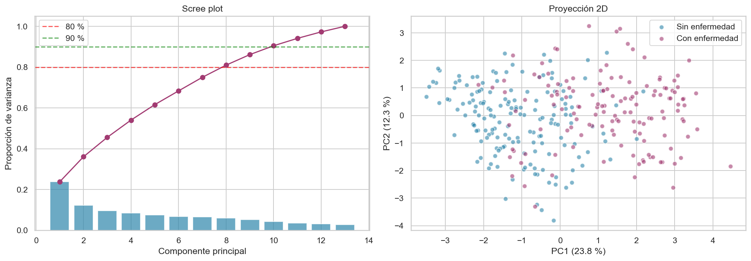
PCA: ¿cuántos componentes necesitamos?
Con 8 componentes ya tenemos el 80% de la varianza
5 / 12

Slide 6
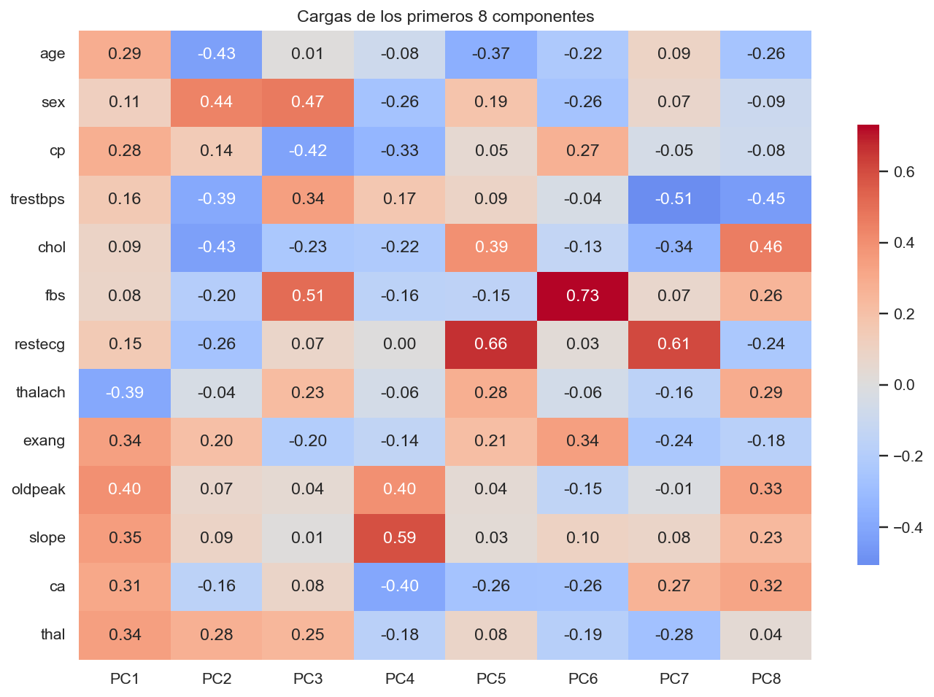
¿Qué significa cada componente?
Mirando las cargas le encontramos sentido a los 2 primeros
PC1 – Severidad cardíaca
Carga sobre oldpeak, exang, thal y ca. Son todos hallazgos clínicos.
PC2 – Perfil del paciente
Carga sobre sex, chol y age. Más un eje demográfico.
Reducción: de 13 a 8 variables (38% menos)
6 / 12

Slide 7
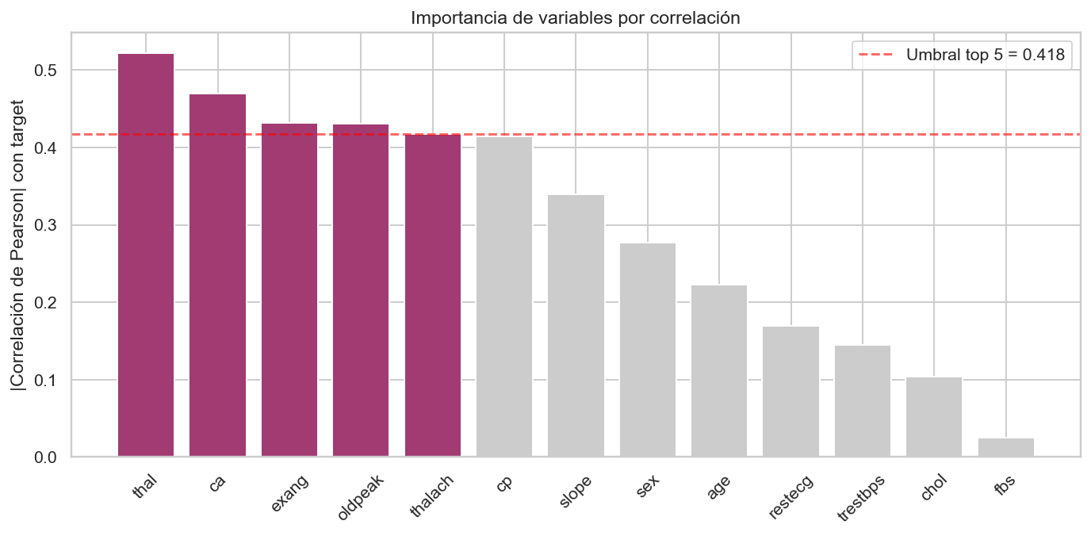
Selección de variables por correlación
Las 5 variables más correlacionadas con el target
Top 5
thal (0.522)
Talasemia
ca (0.470)
Vasos fluoroscopia
exang (0.432)
Angina con ejercicio
oldpeak (0.430)
Depresión ST
thalach (0.418)
Frec. máx.
7 / 12

Slide 8
Los dos modelos que comparamos
Escogimos los dos primeros ejemplos que pone el profesor en la rúbrica
• División 80/20 estratificada (random_state = 42)
• Modelo 1: Regresión Logística (lineal, max_iter = 2000, features estandarizadas)
• Modelo 2: Árbol de Decisión (no lineal, max_depth = 5, class_weight = 'balanced')
• Métricas: accuracy, precision, recall, F1, ROC-AUC
• Validación cruzada de 5 pliegues sobre el conjunto de entrenamiento
8 / 12

Slide 9
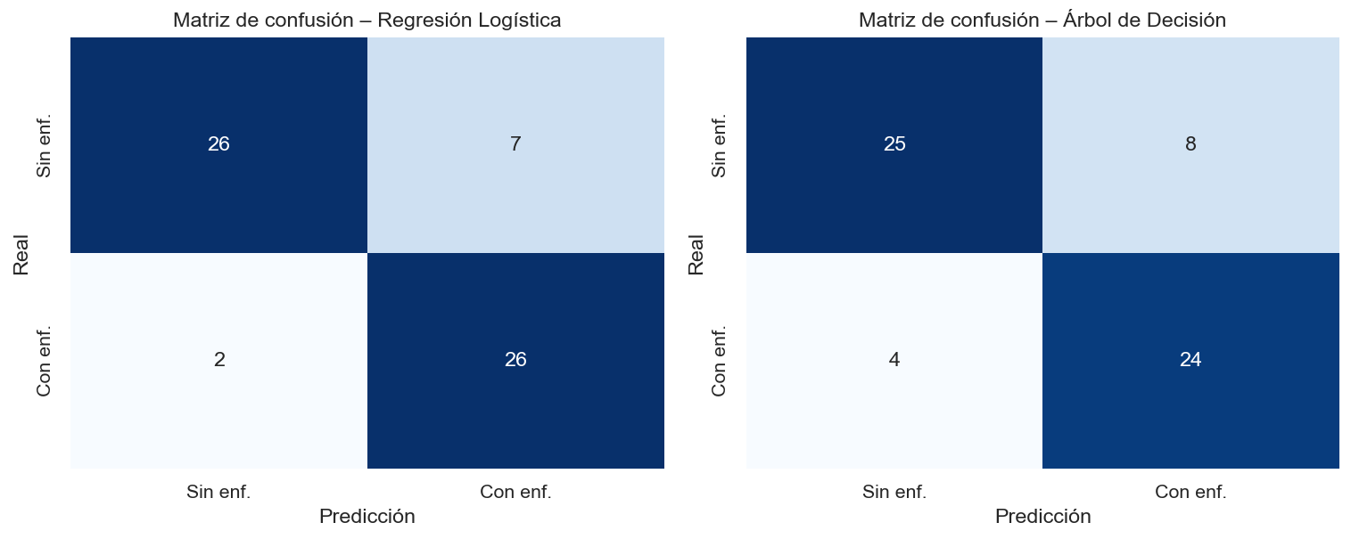
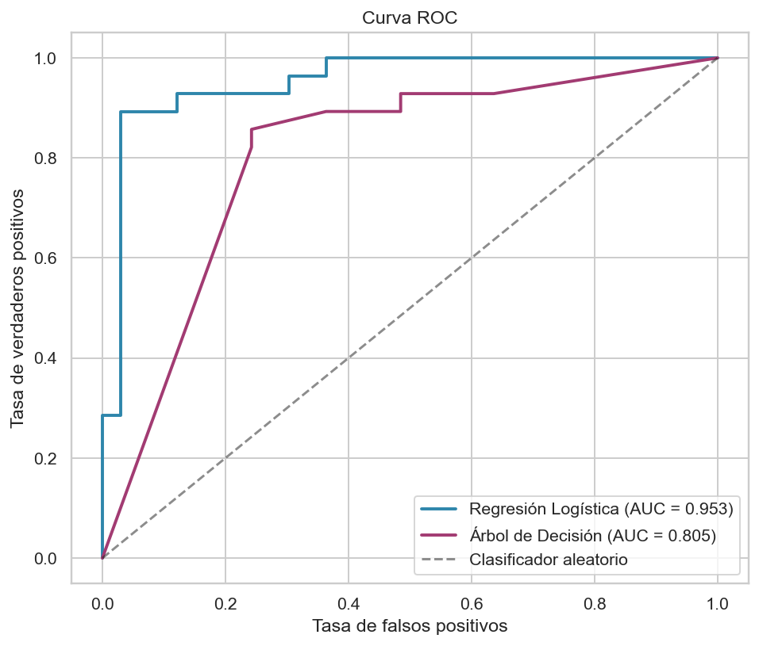
Resultados: matrices y curva ROC
La logística clasifica mejor en ambas clases y tiene mejor AUC
9 / 12

Slide 10
Comparación de las métricas
La logística gana en las 5 métricas + es más estable en CV
Métrica | Reg. Logística | Árbol | Ganador
Accuracy | 0.8525 | 0.8033 | Logística
Precision | 0.7879 | 0.7500 | Logística
Recall | 0.9286 | 0.8571 | Logística
F1-score | 0.8525 | 0.8000 | Logística
ROC-AUC | 0.9535 | 0.8052 | Logística
CV-Accuracy | 0.83 ± 0.05 | 0.72 ± 0.06 | Logística
10 / 12

Slide 11
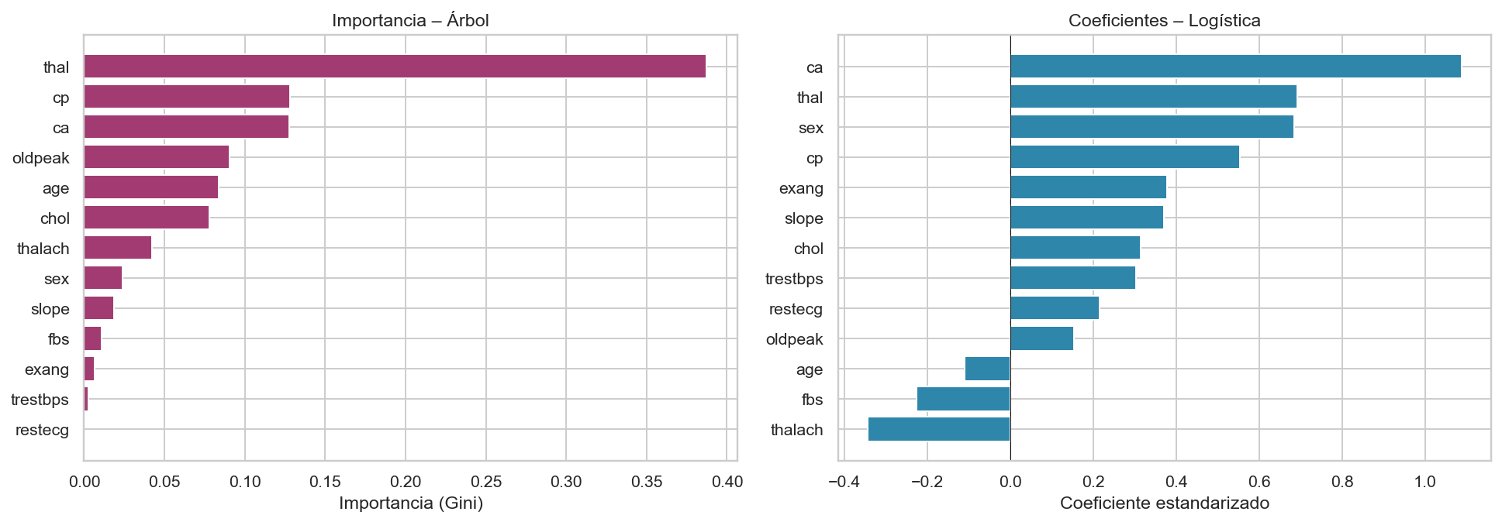
Algo interesante
Los modelos coinciden en qué variables son las más importantes
11 / 12

Slide 12
Conclusiones y lo que falta
Lo que aprendimos y lo que haríamos diferente
• Con PCA pudimos reducir de 13 a 8 variables (38% menos) y mantener el 80% de la varianza
• Las 5 variables del filtro coinciden con lo que dice la literatura médica
• La Regresión Logística ganó: accuracy 0.85, F1 0.85, ROC-AUC 0.95
• El preprocesamiento del Entregable 1 sí impactó el resultado final
• Trabajo futuro: probar con Random Forest, validar en otros datasets (Hungarian, Switzerland)
• Código publicado en GitHub: github.com/JAAM010/seminario-datos-heart-disease
12 / 12

